Slide 1
第三章 集合与关系
集合的概念和表示法
集合的运算
序偶与笛卡尔积
关系及其表示
关系的性质
复合关系和逆关系
关系的闭包运算
等价关系与等价类
序关系

Slide 2
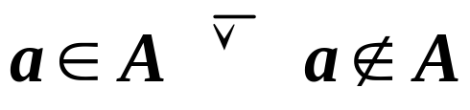
3-1 集合的概念和表示法
集合是一基本概念，广泛用于数学、计算机科学等领域，如程序设计语言，数据结构等。
集合是数学中的基本概念，无法定义，只做说明：
1. 我们把具有相同性质的不同对象的全体称为集合，这些对象称为元素。通常用大写字母A,B,C,D…表示集合，小写字母a,b,c,d…表示元素。对集合有几点说明：
（1） 任一对象a，对某一集合A来说，a属于A或a不属于A，两者必居其一，且仅居其一。并且当a属于A时，称a是A的成员，或A包含a，a在A之中，a属于A。即
（2）集合中元素具有互异性和无序性。如{a,b,c,d}={a,b,b,c,d}
Notes:
第42页，3

Slide 3

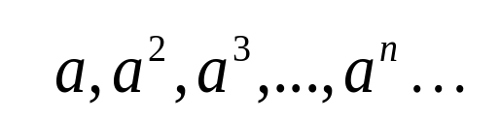

3-1 集合的概念和表示法
(3) 集合的元素个数可以是有限个也可以是无限个，具有有限个元素的集合的为有限集，否则称为无限集。
(4) 集合中的元素也可以是集合，如S={1,2,p,{b},c,{q}},1∈S,b S,{b}∈S,b≠{b}
集合的表示法
(1) 列举法------将某集合的元素列举出A={a,b,c,d},B={2,4,6,8…,2n…,},C={ },当然,有些集合不能用列举法来表示,如B’=(0,1)不可数集.
叙述法------用集合中元素共同性质来表示 A={x|x是奇数},B={x|x是中国的省},C={y|y=2或y=4}.一般的, S={x|P(x)}, P(x):应满足的谓词.
对b,若P(b)为T,则b∈S; 对c，若P(c)为F,则c S
Notes:
第43页,1

Slide 4


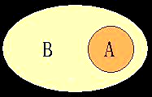
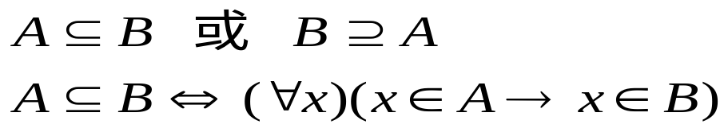


3-1 集合的概念和表示法
3. 集合间的关系
(1) 相等. 集合A和B，若A和B中的所有元素都相同，则称 为A和B相等。记作A=B，否则A≠B
(2) 包含. Set A和B,如果A中的所有元素均是B中的元素,称Set B包含Set A,记作B A,或称为A是B的子集,记作A B.即A包含于B.
(3) 若A是B的子集且存在x ∈B，但x A，则称A是B的真子集，记作A B或B A(真包含)
(4) 另外,再定义两个特殊的集合:E, Ø
Notes:
第43页,2

Slide 5

3-1 集合的概念和表示法
定义：若一个Set没有任何元素，这个集合称为空集，记作Ø
Ø≠ {Ø}， Ø∈ {Ø} Ø={x|p(x) ∧ ¬ p(x)}，p(x)是任意谓词。
定义：全集E，在一定的范围内，若所有的集合均为某一集合的子集，则称该集合为全集。如E为“地球上的人类”，则“某班学生”、“某学校老师”均是子集。
E={x|p(x) ∨ ¬p(x)},p(x)是任何谓词。
(5) 用文氏图来表示集合之间关系，用一个正方形表示全集，圆表
示集合，这样集合之间的关系就可用文氏图来形象地表示。
E
E
A=B
A=B
A⊆B
A
B
Notes:
44，1

Slide 6

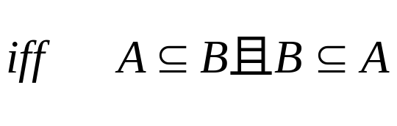

3-1 集合的概念和表示法
E
C
B
传递性
A
(6)定理：集合A和B是相等的。

Slide 7
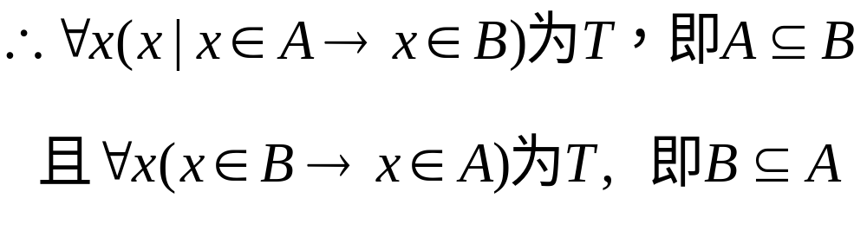
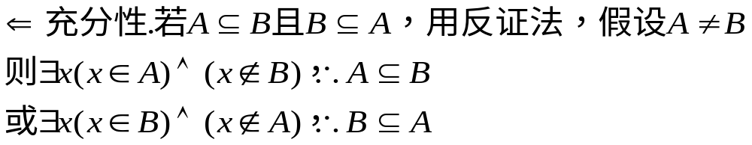


3-1 集合的概念和表示法
* 以后判断两集合相等就主要用这一重要定理。
Notes:
44，2

Slide 8
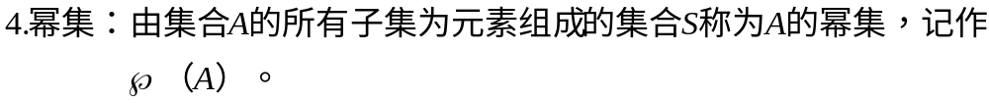
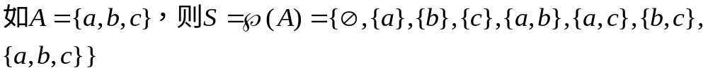

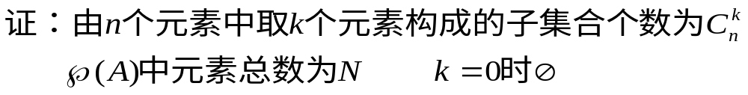
3-1 集合的概念和表示法
例：若A={a,b,c},写出其所有子集。
解：Ø 、{a}、{b}、{c}、{a，b}、{a，c}、{b，c}、{a，b，c}均是A的子 集
这些子集也可以构成一集合。
Notes:
45，1

Slide 9
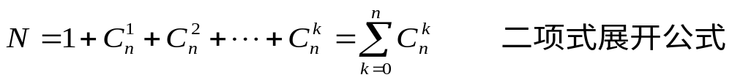
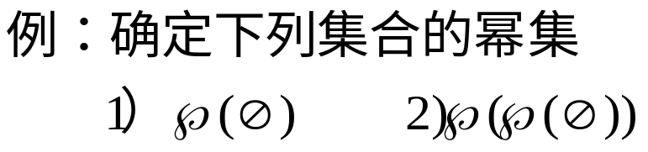
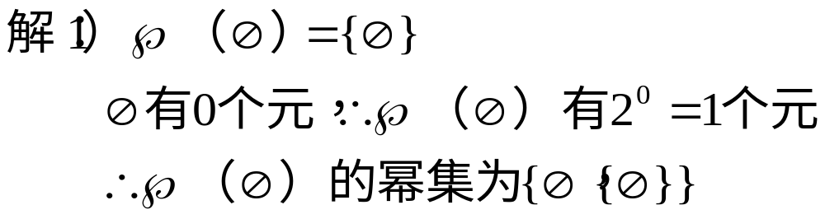
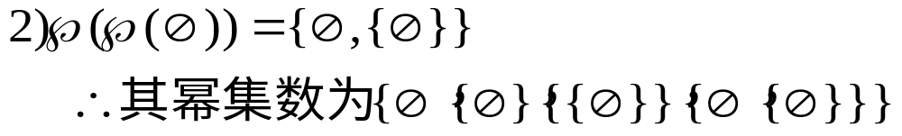
3-1 集合的概念和表示法
Notes:
45，2

Slide 10
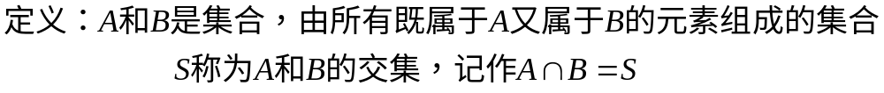
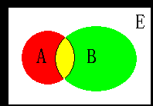
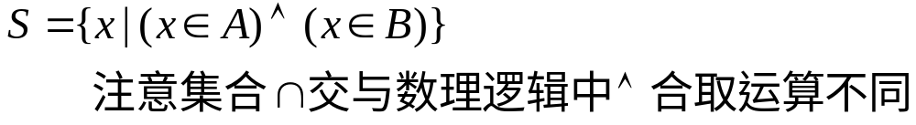

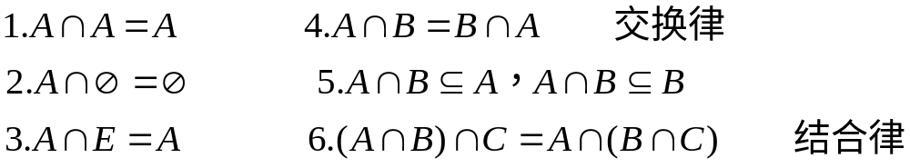
3-2 集合的运算
(1) 交
Notes:
45，3

Slide 11
3-2 集合的运算
∩有结合性
∴有n个集合A₁,A₂,……,A_{n}. A₁∩A₂∩……∩A_{n}= A_{i}
(2) 并
定义：所有属于A or属于B的元素组成的集合S,称为A和B的并集.记作A∪B=S.
E
S={x∣(x∈A)∨(x∈B)}
B
A
∪,∨不同
可兼或
Notes:
46,1

Slide 12

3-2 集合的运算
并运算性质：
⒈A∪A=A
⒉A∪E=E
⒊A∪ =A
⒋A∪B=B∪A 交换律
⒌（A∪B)∪C=A∪ (B∪C) 结合律
∴n个集合A₁,A₂,……,A_{n}. A₁∪A₂∪…∪A_{n}= A_{i}
⒍A A∪B,B A∪B
⒎A B,C D 则 A∪C B∪D
书上有证明！
Notes:
46,2

Slide 13
3-2 集合的运算
∪，∩关系：
① 定理：设A,B,C,则下列分配律成立
a). A∩(B∪C)=(A∩B)∪(A∩C)
b). A∪(B∩C)=(A∪B)∩(A∪C)
证: a) 书上有,只证 b).
b) 设S=A∪(B∩C), T=(A∪B)∩(A∪C)
证 S⊆T.
设x∈S ,x∈A或 x∈B∩C. [(x∈B)且(x∈C)]
若x∈A 则 x∈A∪B,且x∈A∪C ∴x∈T.
Notes:
46,3

Slide 14

3-2 集合的运算
若x∈B∩C则x∈B且x∈C
∴x∈A∪B且x∈A∪C
∴x∈T
故 S⊆T.
证T S
设x∈T,即x∈A∪B 且x∈A∪C
∴x∈A或x∈B且x∈A或x∈C
若x∈A,则x∈A∪(B∩C)=S
若x A,则x∈B且x∈C,
Notes:
46,4

Slide 15
3-2 集合的运算
∴x∈B∩C.
∴x∈S 故T S
所以 S=T.
②.定理:下列吸收律成立
a) A∪(A∩B)=A
b) A∩(A∪B)=A
E
E
B
A
B
A
书上有证明,不证了!
Notes:
47,1

Slide 16

3-2 集合的运算
③.定理:A B 当且仅当 A∪B=B或A∩B=A.
书上有证明
包含与∪,∩之间关系
(3) 补
a)定义:所有属于A而不属于B的元素组成的集合S,称为B关于A的补集,记作A-B,也称A和B的差或相对补.
E
S={x∣(x∈A)∧（x B）}
={x∣（x∈A）∧ （x∈B）}
B
A
Notes:
47,2

Slide 17
3-2 集合的运算
b）集合A关于全集E的补。
E-A称为A的绝对补，记作~A。
E
A
~A={x∣(x∈E）∧（x A）}
~ A有下列性质：
⑴ ~（ ~A）=A
⑵ ~E=
Notes:
47,3

Slide 18
3-2 集合的运算
⑶~ =E
⑷A∪~A=E
⑸A∩~A=
Notes:
47,4

Slide 19
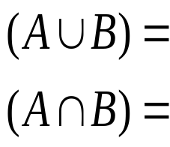

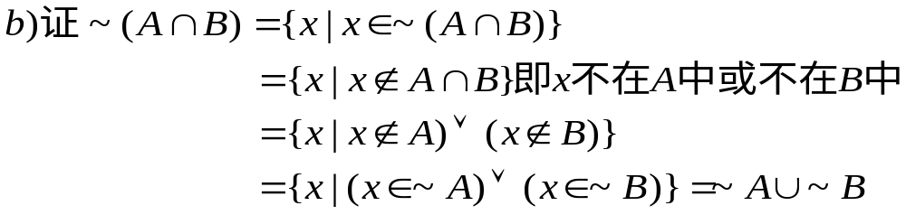
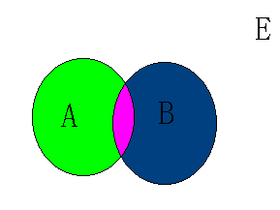
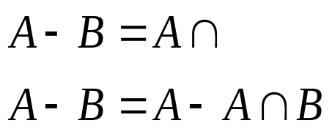

3-2 集合的运算
定理：A，B是集合，则
a) ~ ~ ~B 类似于De.Morgan定律
b) ~ ~ ~B
证：a)已有
定理:A,B,C集合
a)
b)
~B

Slide 20




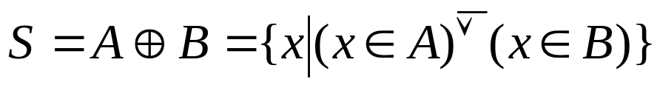

3-2 集合的运算
B
E
A
(4) 对称差
定义：所有属于A或属于B但不能同时属于A和B的元素，组成的集合S称为A和B的对称差。记作

Slide 21

3-2 集合的运算
对称差有下列性质：
对于结合律，书上有证明
我们仅用文氏图来给予说明

Slide 22
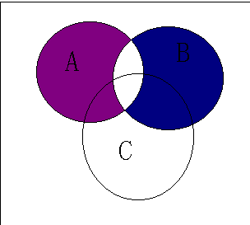
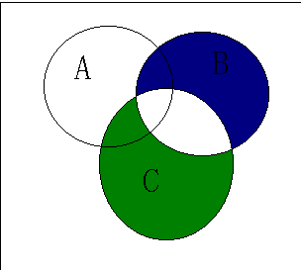

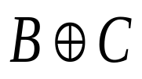
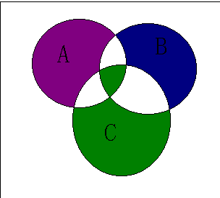
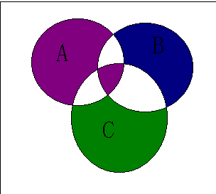

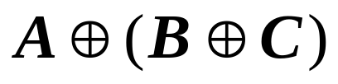
3-2 集合的运算

Slide 23
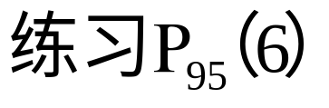
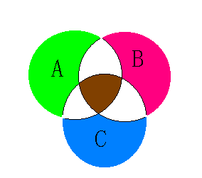
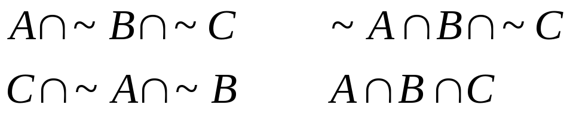
3-2 集合的运算
分为四个部分的并

Slide 24

3-4 序偶和笛卡尔积
上节课我们介绍了集合的概念，表示法集合间一些主要关系=， 以及集合的运算：交，并，补，对称差 ，在集合这些基本概念的基础上，我们将进一步讨论一些具体有特殊性质的集合，我们将讨论关系——特殊的子集，还有复合关系，逆关系等，而以关系为基础的就是两个集合的笛卡尔积。
3-4序偶和笛卡尔积
1. 序偶 在日常生活中，许多事物是成对出现的，并且具有一定的顺序，如上，下，左，右；3 < 8，大，小，多少等等。有固定次序的客体a，b组成的一个有序序列称为序偶，记作<a，b>.
注意：
1.次序是非常重要的。<a，b>与<b，a>不等的，而{a，b}与{b，a}是相等的
对于序偶：a——第一元素，b——第二元素
2.序偶中两个元素可来自不同集合。如{a,b,c},{1,2,3}. <a,2>——序偶。

Slide 25
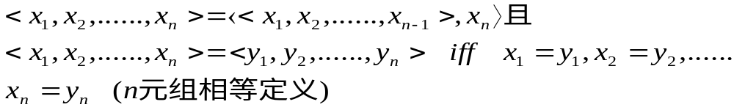
3-4 序偶和笛卡尔积
下面给出两序偶相等定义。
2.序偶相等 有两个序偶<a,b>=<u,v> iff a=u,b=v.
3.序偶的概念可推广到三元组的情况。三元组是序偶，但第一个元素本身是序偶，第二个元素是客体，<<a,b>，c> = <a,b,c>
<<a,b>,c> =<<u,v>,w> iff a=u,b=v,c=w (三元组相等定义）
因此三元组<<a,b>,c> ≠ <a,<b,c>>，因为后者不是三元组。
同样推广到四元组：是序偶，第一个元素是三元组，第二个元素是客体。
<<a,b,c>,d> =<<<a,b>,c>,d>记作<a,b,c,d>。n元组是序偶，第一元素是n-1元组，第二元素是客体，

Slide 26



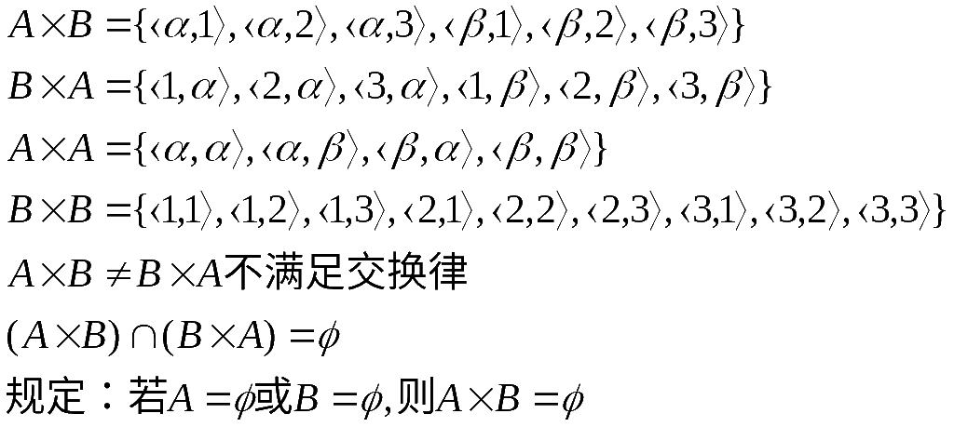
3-4 序偶和笛卡尔积
4、下面介绍笛卡尔乘积、笛卡尔积：A、B是集合，A中的元素
作为序偶的第一个元素，B中的元素作为序偶的第二个元素，所有
的这种序偶构成的集合
称为A和B的笛卡尔积，记作：
例：
则：

Slide 27

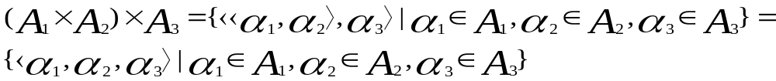
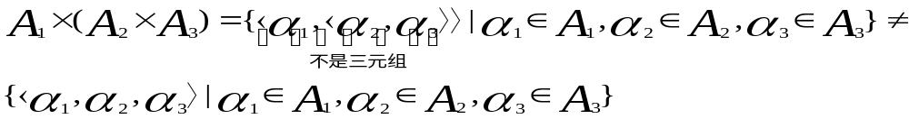
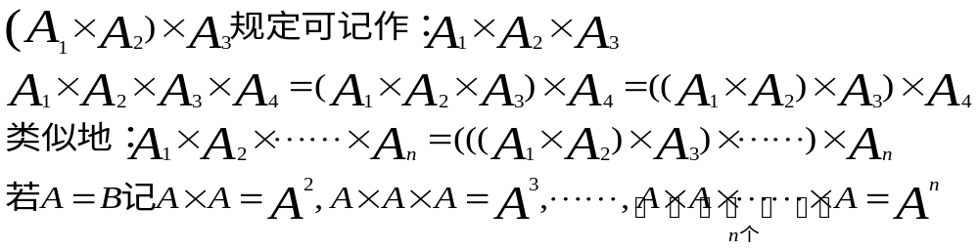
3-4 序偶和笛卡尔积
而

Slide 28

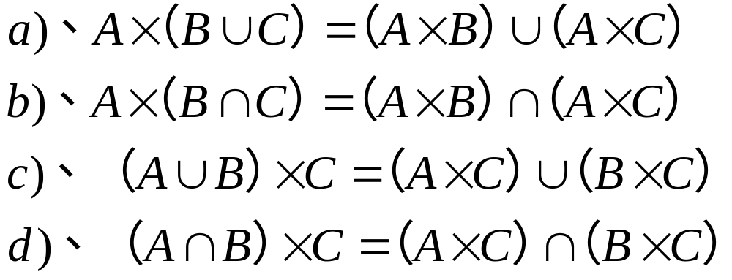
3-4 序偶和笛卡尔积
6、笛卡尔积是集合间的一个运算，有如下性质：
定理：
A、B、C均为集合
书上有证明，不讲了
定理：

Slide 29
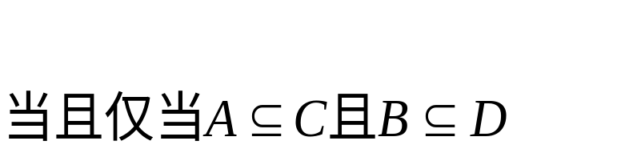











3-4 序偶和笛卡尔积
定理：A、B、C、D是非空集合，则
证：
必要性

Slide 30




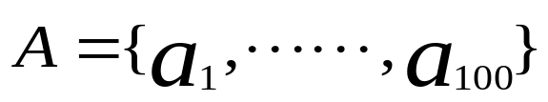
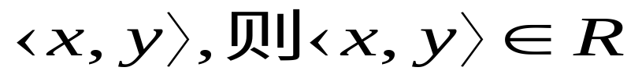

3-5 关系及其表示
1、关系：关系是一个基本概念，我们熟悉它的含义，兄弟
关系，上下级关系，父子关系，数学中大于、小于关系等等。
举例：电影院里，所有电影票：集合A 所有座位：集合B，
“对号”关系 R
a对上b
a对不上b
（1）定义：某些序偶的集合构成了一个二元关系R。如上例中
100张票
在R中任一序偶

Slide 31
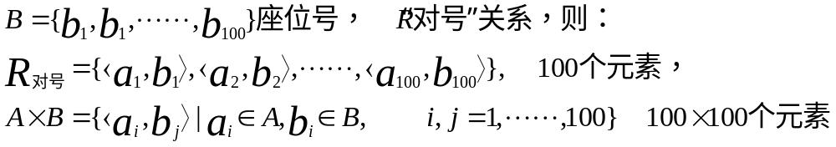



3-5 关系及其表示
很明显：
又如：实数中<关系，
（2）定义：若R为二元关系，由
的所有x组成的集合
domR称为R的前域，由
的所有y组成的集合ranR称为
R的值域，由R的前域和值域一起构成的集合称为R的域，
记作：FLDR 即：

Slide 32














3-5 关系及其表示
例：
则：
(3)令x、y是集合，
的子集构成一个关系R称作x到y的关系
若x、y有限，则从X到Y
的关系有

Slide 33











3-5 关系及其表示
这一集合有两个平凡子集，
例：
例：
空关系：
互不相识关系
长幼关系：
（4）恒等关系：
关系也是集合，故也
可以进行集合的运算。

Slide 34
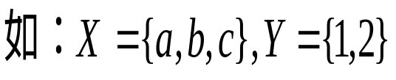
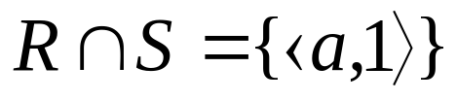
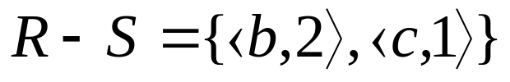

3-5 关系及其表示
2、关系的运算：
对同一域上的关系，可以有交、并、补、差运算
有两个从X到Y的关系
则：
定理：若Z和S是从集合X到Y的两个关系，则
也是X到Y的关系。（书上有证明）。

Slide 35
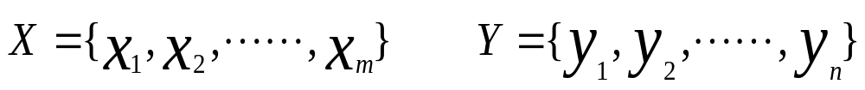
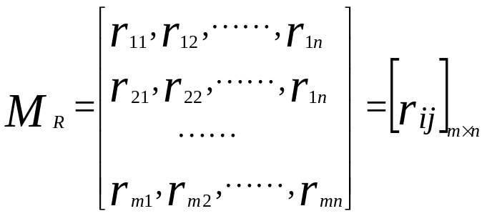
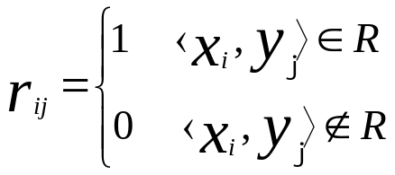
3-5 关系及其表示
我们用序偶集合表示关系，R是从X到Y上的关系，当X、Y为有限
集时，可用关系矩阵和关系图来表示。
（3）关系矩阵和关系图：
R是从X到Y的关系，
X和Y是有限集合
R的关系矩阵
其中：
任意两个元素间用1或者0表示有关系R或没有关系R。

Slide 36
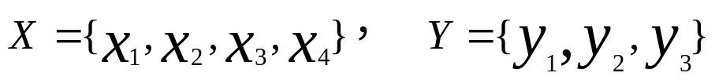
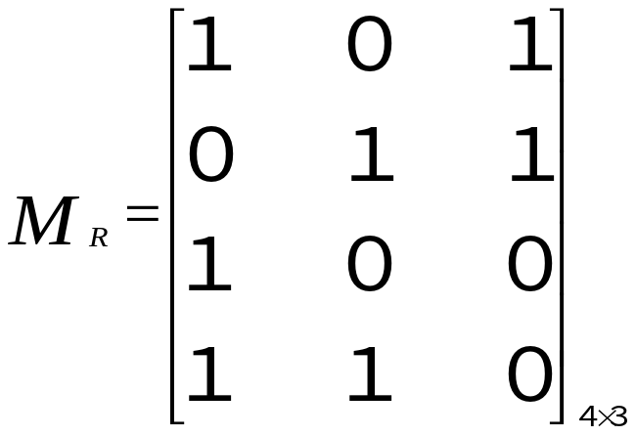

3-5 关系及其表示
例1：
例2：

Slide 37












3-5 关系及其表示
关系图：
该图为R的关系图。
例2中：A上的关系，仅画出
A中元素。
如例1中：

Slide 38


3-5 关系及其表示
图为：

Slide 39
3-6 关系的性质
前一节我们介绍了关系，它是某些序偶的集合，或者若R是
今天我们继续来讨论关系的性质。
3-6 关系的性质
这里我们仅讨论在集合X上的二元关系。（对于X到Y的关系
可以改为此类）。
1、自反性：R是X上的二元关系，若

Slide 40




3-6 关系的性质
2、对称性：
称R具有对称性。
如：R=I_{A}，则R是对称的）。
例：

Slide 41





3-6 关系的性质
3、传递性：
R是X上的二元关系，若

Slide 42



3-6 关系的性质
４、反自反性：
Ｒ是Ｘ上的二元关系，
注意：任意的x，不是自反的否定，自反
自反性与反自反性的关系：是否不是自反的就一定是反
自反的？不是。
如：父子关系，自己与自己不能是父子；
∴不是自反的与反自反的不是等价的，不是同一回事。

Slide 43


3-6 关系的性质
5、反对称性：
R是X上的二元关系，若
即表示为：
①、一个集合既可以对称的，又可以是反对称的。
②、也有关系既不是对称的，又不是反对称的，如：

Slide 44

3-6 关系的性质
下面我们讨论介绍的关系的五种性质与关系矩阵、关系图之间的联系。

Slide 45


3-6 关系的性质
对自反性与反自反性的总结：

Slide 46


3-6 关系的性质
对称性与反对称性的总结：

Slide 47



3-6 关系的性质
例如：
讨论R的性质。
首先，R是自反的，R是对称的，

Slide 48
3-6 关系的性质
从关系矩阵、关系图来判断五个性质：
1、自反的：关系矩阵的对角线上元素全为1，
关系图中 每个结点均有自回路。
2、对称的：关系矩阵是对称矩阵，
关系图中若两个结点之间有有向弧，则必成对出现
3、反自反的：关系矩阵中对角线元素全为0，
关系图中每个结点都没有自回路。
4、反对称的：关系矩阵以对角线对称的元素不能同时为1，
（但可为对称阵，同时为0），
关系图中如果两个结点之间有有向弧，则不能成
对出现。
5、传递性：不能明确判断，只能用定义。

Slide 49
3-7 复合关系和逆关系
为了确切表示复合关系，我们举一实例：
a,b是兄弟关系R, b,c是父子关系S,则a,c是叔侄关系T,T是R和S
的复合关系。
1、复合关系：为了明确地表示复合关系，给出定义：
定义：R是X到Y的关系，S是Y到Z的关系，则R和S的复合关系
R•S称为R和S的复合关系，表示为：

Slide 50










3-7 复合关系和逆关系
求复合关系，也称为合成运算。
又例：

Slide 51




3-7 复合关系和逆关系
通过关系矩阵求复合
一般地：

Slide 52





3-7 复合关系和逆关系

Slide 53






3-7 复合关系和逆关系
2、逆关系：
R是X到Y的二元关系，把R中每一序偶的元素次序颠倒，得
到的关系称为R的逆关系，记作：

Slide 54






3-7 复合关系和逆关系

Slide 55


3-7 复合关系和逆关系

Slide 56


3-7 复合关系和逆关系

Slide 57


3-7 复合关系和逆关系

Slide 58

3-7 复合关系和逆关系
a)√ b)× c)× d)×

Slide 59



3-7 复合关系和逆关系

Slide 60


3-8 关系的闭包运算

Slide 61


3-8 关系的闭包运算

Slide 62

3-8 关系的闭包运算

Slide 63




3-8 关系的闭包运算
定理

Slide 64


3-8 关系的闭包运算
1）定理
2）定理
3）定理

Slide 65



3-8 关系的闭包运算

Slide 66



3-8 关系的闭包运算

Slide 67


3-8 关系的闭包运算

Slide 68


3-8 关系的闭包运算

Slide 69



3-8 关系的闭包运算

Slide 70


3-8 关系的闭包运算
定理：

Slide 71

3-8 关系的闭包运算

Slide 72



3-8 关系的闭包运算
推论:

Slide 73

3-8 关系的闭包运算

Slide 74


3-8 关系的闭包运算

Slide 75



3-8 关系的闭包运算

Slide 76



3-8 关系的闭包运算

Slide 77



3-8 关系的闭包运算
I=5 A中第5列，A[3，5]=1，将第5列加入到第3列，不变
I=6,j=7，第6列，第7列全为0，∴A不变
这一算法只是用来求 ，不是重点。
Notes:
第66页,1

Slide 78


3-8 关系的闭包运算
定理

Slide 79

3-8 关系的闭包运算
设A={a, b, c}

Slide 80





3-9 集合的划分和覆盖
我们介绍了关系的几种重要运算,求复合运算、逆运算和闭包运算,
今天我们介绍:
3-9集合的划分和覆盖
内部的关系.将A分为若干非空的子集一分块,定义A的划分与覆盖.
定义: A是非空集合,S={ }, A的覆盖. 又若 , 则称S为A的划分.
如A={a,b,c}下列一些集合:
S={{a,b},{a,c}}
Q={{a},{a,b},{b,c}
G={{a,b,c}}
E={{a},{b},{c}}
S是A的覆盖,S不是A的划分.
Q是A的覆盖,S不是A的划分.
划分---最小划分
划分—最大划分
Notes:
第66页,2

Slide 81

3-9 集合的划分和覆盖
F={{a},{b,c}} 划分
H={{a},{a,b}} 不是覆盖,不是划分.
注意:对于覆盖而言,一个元素可以属于两个分块,而对于划分,一个元素仅属于且必属于一个分块, 划分一定是覆盖,但覆盖未必是划分.
Notes:
第66页,3

Slide 82


3-9 集合的划分和覆盖
如A={a,b,c}，G={{a},{b，c}}，H={{a,b},{c}}，则G和H的交叉划分是{{a},{b},{c}}，同样也是A的划分
Notes:
67，1

Slide 83


3-9 集合的划分和覆盖
Notes:
67，2

Slide 84

3-9 集合的划分和覆盖
Notes:
67，3

Slide 85


3-10 等价类与等价关系
1定义：若R为集合A上一个关系，满足R是自反的、对称的、传递的，则R称为等价关系。
△～△
△1～△2 △2～△1
△1～△2 ，△2～△3 △1～△3
如三角形的相似关系
“＝”为等价关系
例1 T={1，2，3，4} R={<1,1>,<1,4>,<4，1>,<4,4>,<2,2>
<2,3>,<3,2><3,3>}, 则R是等价关系。
Notes:
68页,1

Slide 86


3-10 等价类与等价关系
R的关系矩阵 :
1
2
关系图 :
4
3
Notes:
68页,2

Slide 87
3-10 等价类与等价关系
MR的对角线元数全为1，GR中每个节点有自回路 ∴R是自反的
MR是对称矩阵， GR中每两个节点要么没有连线，要么有成对
出现，∴R是对称的
传递性只能由序偶判断，逐一检查得R是传递的。
∴由上所述可知R是等价关系
例2.I:整数集 R={<X,Y>|Ｘ≡Ｙ(mod k)｝这里Ｘ≡Ｙ (mod k)
表示Ｘ、Ｙ被ｋ除有相同的余数，叫做同余模ｋ关系
X＝kt1+a X≡Y(mod k) t1、t2、t∈Ｉ
Y＝kt2+a 0≤ a< k
即Ｘ－Ｙ＝ｋ(t1-t2) 则Ｒ是一个等价关系。
Notes:
68页,3

Slide 88



3-10 等价类与等价关系
证明：
Notes:
68,4

Slide 89

3-10 等价类与等价关系
由等价关系可以引出一个等价类定义:
R是A上等价关系，x、y∈A。若xRy称x和y是属于同一个
等价类的
2.定义:
例1 T={1，2，3，4} R={<1,1>,<1,4>,<4，1>,<4,4>,<2,2>
<2,3>,<3,2><3,3>}, 则R是等价关系。
如例1中:
例2中:
{3n|n∈I}
被3除余数为0的集合
Notes:
69页,1

Slide 90



3-10 等价类与等价关系
被3除余数为1的集合
{3n+1|n∈I}
被3除余数为2的集合
{3n+2|n∈I}
全体整数集I被分成了三
个等价类
对等价类有如下性质:
Notes:
69,2

Slide 91



3-10 等价类与等价关系
3.定理:
证明:
注:证明很简单，但是利用R的定义很重要。因而对等价类来说，要么相等，要么交为空。
Notes:
69,3

Slide 92


3-10 等价类与等价关系
4.定义:
等价类:元素的集合，A的子集；
商集:集合的集合
如例1中:
例2中:
由等价关系可以得到商集，商集与A有何关系？
Notes:
69,4

Slide 93




3-10 等价类与等价关系
⒌定理：R是A上等价关系，A/R是A的一个划分。
证： ①覆盖。A/R={[a] _{R}∣a∈A}。 [a] _{R}=A。
②任意两个[a]_{R} [b]_{R}，要证[a]_{R}∩[b]_{R}= 。
反证法：假设[a] _{R} ∩[b] _{R} ， c ∈A
c ∈[a] _{R}且c ∈[b] _{R。}
∴a R c且b R c c R b a R b
由定理可得 [a]_{R}=[b]_{R}与假设矛盾。
∴[a]_{R} ∩[b]_{R}= ，从而A/R是A的一个划分。
反之，有划分便可确定一等价关系。
Notes:
70,1

Slide 94

3-10 等价类与等价关系
⒍定理：集合A的一个划分可以确定A的一个等价关系。
证明比较简单。
S={s₁，s₂，…… ，s _{m}},作一关系R, a R b a ,b在同一分块中。
可以证明R是自反的、对称的、传递的（请自证），故R是等价关系
例 A={a、b、c、d}，
S={{a ,b} ,{c} ,{d}}是划分。
则确定的等价关系R为{<a ,b>,<a ,a>,<c ,c>,<d ,d>,<b ,a>,<b ,b>}
Notes:
70,2

Slide 95




3-10 等价类与等价关系
也就是（S₁ S₁）∪（S₂ S₂）∪（S₃ S₃)
R为：每一分块自身作直积、取并。
S={s₁,……,s _{m}}， （s_{i} s_{i})=R
⒎定理：R₁和R₂是非空集合A的两个等价关系，则R₁=R₂
A/R₁=A/R₂ 。
集合R₁、R₂、A/R₁、A/R₂实质搞清楚就易证了。
Notes:
70,3

Slide 96

3-10 等价类与等价关系
Notes:
70,4

Slide 97




3-12 序关系
上次课我们介绍了一个非常重要的关系——等价关系。R是A上的等价关系，将与a等价的元素放在一起构成了a的等价类
由 可知：商集 A／R是A的一个划分。
今天学习3─12 序关系
1．定义：R是A上关系，满足自反性，反对称性，传递性，则称R为偏序关系记作“≤ ”。 序偶< A , ≤ >称为偏序集。
如 ≤ ，⊆ 等都是偏序关系。< R ,≤ >，< , ⊆ >偏序集。
举例如下：
A={ 2 , 3 , 6 , 8 }. R={ < x , y >┃x整除y }
R={ < 2 , 2 > , < 2 , 6 > , < 2 , 8 > , < 3 , 3 > , < 3 , 6 > , < 6 , 6 > , < 8 , 8> }

Slide 98

3-12 序关系
易于验证，R满足自反性，反对称，传递性
∴R是偏序关系 < A , R >是偏序集
偏序可以由A中元素按层次划分，为此先定义“盖住”。
2．定义：在< A , ≤ >中，若x ，y ∈A ，x ≤ y ，但x ≠ y 且不存在另外的z ∈ A ，使得x ≤ z ，z ≤ y ，则称y盖住x 。
并记COV A = {<x,y >| x ，y ∈A; y盖住x }
（即x 与y直接有≤ ，中间不能再添加其他元素构成关系）
如上例中< 2 , 6 >是满足条件的，6盖住2。,< 2 , 6 >，< 3 , 6 >，< 2 , 8 >都是。

Slide 99
3-12 序关系
例：A = { x | x是12的因子} = { 1 , 2 , 3 , 4 , 6 , 12 }。
≤={ < x , y >┃x整除y }。
≤={ < 1 , 1 > , < 1 , 2 > , < 1 , 3 > , < 1 , 4 > , < 1 , 6 > ,
< 1 , 12 > ,< 2 , 2 > , < 2 , 4 > ,< 2 , 6 > , < 2 , 12 > ,
< 3 , 3 > , < 3 , 6 > , < 3 , 12 > , < 4 , 4 > , < 4 , 12 > ,
< 6 , 6 >,< 6 , 12 > , < 12 , 12 > }
可证≤是偏序关系。
COV A = { < 1 , 2 > , < 1 , 3 > , < 2 , 4 > , < 2 , 6 > , < 3 , 6 > ,
< 4 , 12 > , < 6 , 12 > }

Slide 100
3-12 序关系
3．偏序集 可用盖住的性质画出偏序集合中所有元素图形，称为
哈斯图(Hasse)，其规则为：
(1). A中的元素用1 个圆圈表示。
(2). 若x ≤ y ，且x ≠ y ，则将代表y的圆圈画在代表 x的圆圈之上。
(3). 若< x , y >∈COV A ，则在x与y之间用直线连接。
这样得到的图形称为哈斯图。
由Hasse图，可以清楚地看出结点的层次关系。

Slide 101
3-12 序关系
如上例中，其Hasse图为：
先画6个小圆圈，2在1上，3在1上，…，12在6上面
由cov A 可画出：
COV A = { < 1 , 2 > , < 1 , 3 > , < 2 , 4 > , < 2 , 6 > , < 3 , 6 > , < 4 , 12 > , < 6 , 12 > }
12
4
6
A中元素按层次排列
3
2
1

Slide 102
3-12 序关系
偏序集中并非所有元素之间都有偏序关系，如< 2 , 3 > 对偏序集中所有元素之间都有偏序关系，我们叫它全序，因此，首先定义链。
4．链：偏序集< A , ≤ > ，B⊆ A，若对于任意x ，y ∈ B都有
x ≤ y or y ≤ x，则称子集B是链。若B中每两个元素都不满足，则称B是反链。(即链中任两个元素都是有关系的，反链中任两个元素无偏序关系)
约定：若B中只有一个元素，规定B既是链又是反链。

Slide 103


3-12 序关系
例：A = { a , b , c , d , e } 其关系矩阵为：
可以证明R是偏序关系
< A , R >是一偏序集。

Slide 104
3-12 序关系
a
e
例如：构成三角形——链
b
c
COV A = { < a , b > , < a , d > ,
< b , c > , < d , e > , < c , e > }
d
关系图

Slide 105
3-12 序关系
COV A = { < a , b > , < a , d > , < b , c > , < d , e > , < c , e > }
e
链：{ a } , { b } , { c } , { d } , { e } , { a , b } , { b , c } , { a , c } , { a , b , c } ,
{ a , d , e } , { a , c , e } , { a , b , c , e }等
反链：{ a } , { b } , { c } , { b , d } ,
{ c , d }等。
c
b
d
a
哈斯图

Slide 106



5．定义：偏序集<A, ≤ >，若A是一个链，则A是全序集或线序集。 （即A中任何元素x ，y有关系，或x ≤ y 或 y ≤ x ）
3-12 序关系
例：P = {Φ , { a } , { a , b } , { a , b , c } }
< P , >是全序集。
{ a , b , c }
但 ( { a , b , c } ) = {Φ , { a } , { b } , { c } ,
{ a , b } , { a , c } , { b , c } ,
{ a , b , c } }不是全序关系
∵{ a } , { b }无关
∴< ( { a , b , c } ) , >不是全序集
{ a }
{ a , b }

Slide 107

3-12 序关系
从哈斯图我们可以看出，A中各元素位于不同层次，有一些特殊位置的元素。下面将单独讨论这些元素。
6．极大元，极小元
定义偏序集< A , ≤ >，B A。
(a). b∈B，若不存在 x∈B使得x≠b 且b≤ x ，则称b是B的极大元。
(b). b∈B，若不存在 x∈B使得x≠b 且x≤ b ，则称b是B的极小元。
如A = { 2 , 3 , 6 , 12 , 18 , 24 , 36 }。
≤ = { < x , y >┃x整除y }
< A , ≤ >偏序集。Hasse图为：
24
36
12
18
2
6
3
哈斯图

Slide 108
3-12 序关系
B = { 2 , 3 , 6 , 12 , 18 }
COV B = { < 2 , 6 > , < 3 , 6 > ,
< 6 , 12 > ,< 6 , 18 > }
< B , ≤ > HASSE 图为：
12
18
6
2
3
B极大元：12 ，18 。极小元：2 ，3
∴Hasse图中最底层的元素是极小元
∴Hasse图中最顶层的元素是极大元
2 ，3无关，并且不同的极大(小)元的之间是无关的。

Slide 109





3-12 序关系
7．最大元，最小元
定义： < A , ≤>偏序集，B A
(a).b∈B，对每个 x∈B都有x≤ b ，则称b是B的最大元。
(b).b∈B，对每个 x∈B都有b≤ x ，则称b是B的最小元。
如上例中，B没有最大元，最小元。
例：< ( { a , b , c } ) , >
( { a , b , c } ) = {Φ , { a } , { b } , { c } , { a , b } , { a , c } ,
{ b , c } , { a , b , c } }
Hasse图：
{a,b,c}
{a,b}
{b,c}
{a,c}
{b}
{a}
{c}

Slide 110
{a,b,c}
3-12 序关系
{a,b}
{b,c}
{a,c}
{b}
{a}
{c}
B1 = { Φ , { a } } 最大元：{ a } 。最小元：Φ 。
B2 = { { a } , { b } } 无最大最小元 。
B3 = { { a } , { b } , { a , b } } 最大元：{ a , b } 。无最小元 。
∴最大(小)元与极大(小)元不同。
(1). 是最大(小)元═>极大(小)元，反之未必。
(2). 极大(小)元不是唯一的，最大(小)元是唯一的。
极大元是B中没有元素比它大，可以是所有元素比它小，也可以是不存在元素比它大，不好比较的也成立

Slide 111

3-12 序关系
（2）证：反证，若a ，b都是B的最大元，a≠b 由定义 a是B的最大元
∴b≤a ，
又b是B的最大元∴a≤ b 而 ≤反对称的
∴a = b矛盾。
∴最大元唯一，最小元类似 可证
8．上界，下界
定义：偏序集< A , ≤ >，B A
(a). 若a∈A，对 x∈B都有x≤ a ，则称a为B的上界。
(b). 若a∈A，对 x∈B都有a≤ x ，则称a为B的下界。
最大(小)元与上(下)界有区别的:
最大元b∈B ，而上(下)界a∈A即可。
最大(小)元是上(下)界，反之未必。

Slide 112
3-12 序关系
例：< A , ≤ >的 Hasse图为：
B1 = { a , b , c , d , e , f , g }上界：h , i , j , k 。下界：无 。
B2 = { h , i , j , k } 上界：无 ，
下界：a , b , c , d , e , f , g
B3 = { h , i , f , g }上界： k ，
下界：a (不是b c d e )。
j
k
h
i
f
g
c
d
e
b
a

Slide 113
3-12 序关系
9．上确界，下确界
定义：偏序集< A , ≤ >，B A
(a). a为B的任一上界，若对B的所有上界 y 均有a≤ y，则称a为B的最小上界（上确界），记作 LUB B 。
(b). 同样，若b为B的任一下界，若对B的所有下界 z 均有
z≤ b，则称b为B的最大下界（下确界），记作 GLB B 。

Slide 114
3-12 序关系
例：< A , ≤ >
24
36
B = { 2 , 3 , 6 }
上界：6 , 12 , 24 , 36
上确界：6
B = { 6 , 12 }
最大上界：12
最小下界： 6
12
6
2
3
又如上例中 取 B = { h ,ｉ, j , k }，则无最大下界
∴LUB , GLB 未必存在

Slide 115
3-12 序关系
10．良序集 定义：< A , ≤ >偏序集，若对A的每个非空子集都有最小元，则称< A , ≤ >为良序集。
全序
良序
偏序集
良序集 全序集
良序集 全序集
反之未必
（A为有限时成立）

Slide 116
3-12 序关系
(1).定理：每个良序集必是全序集合
(2).定理：A有限时，全序→良序 ，每个有限的全序集合，一定是
良序集。A无限时未必 如< A = ( 0 , 1 ) , ≤ > 全序集，但
( 0 , 1 )无最小元， 不是良序集，对有限集而言，偏序集
中，全序 良序
(1).每个良序集一定是全序集。
证：设< A , ≤ >是一良序集，要证< A , ≤ >是全序集，即证A是一个链。
x , y∈A ，x , y 有关系
而子集{ x , y } A ，< A , ≤ >良序
∴{ x , y }必有最小元，不是x就是y
∴x ≤ y或y ≤ x 必有一个成立
∴A中任两元都有关系，即< A , ≤ >全序。

Slide 117


3-12 序关系
⑵．每个有限的全序集一定是良序集合
证：设A = { }是全序集，
要证< A , ≤ >是良序集(任一非 子集有最小元)。
若不然，则 B≠Φ ，B A ，而B中无最小元。
而B是一有限集，又是全序集的子集，必有最小元，矛盾。
∴< A , ≤ >是良序。

Slide 118
本章课后作业
P109(1)(2)
P127(2-a)
P130(1)
P134(3)
P145(1)(6)

